Slide 1
Fundamentos em Segurança Cibernética Defensiva
CAPÍTULO 1.
PROF. MÁRIO LUIZ MOURA JÚNIOR

Slide 2
Fundamentos em Segurança Cibernética Defensiva
AULA 1.1. FIRST THINGS FIRST
PROF. MÁRIO LUIZ MOURA JÚNIOR

Slide 3
Nesta aula:
Contextualização da defesa cibernética.
Pilares da segurança da informação:
Tríade CIA;
Autenticidade;
Irretratabilidade (não repúdio);
Conformidade.
Ativo, Vulnerabilidade, Ameaça, Impacto e Risco.

Slide 4
O que é segurança da informação?
Área de conhecimento.
Conjunto de habilidades, recursos, processos e ferramentas.
Garantir:
Confidencialidade, integridade, disponibilidade, autenticidade, conformidade e irretratabilidade das informações de uma organização ou indivíduo.

Slide 5
Objetivos da defesa cibernética:
Garantir os princípios.
Evitar possíveis ataques cibernéticos.
Prevenção, monitoramento e execução de contramedidas.
Antecipar, interromper e responder eventuais atacantes.

Slide 6
Perguntas básicas:
Como (How) podemos detectar uma invasão?
Por que a invasão ocorreu (Why)?
Qual (What) é o impacto no negócio?
Quem (Who) é responsável por detectar e reagir à invasão?
Quem (Who) deve ser informado ou envolvido e quando (When) para que uma decisão seja tomada?
Quem (Who) e quando (When) interna ou externamente deve ser avisado da invasão?

Slide 7
Contexto
Assimetria do tempo
Glamourização do Hacker.
Polícia e ladrão.
Nunca aconteceu antes.
Não tem sangue e personificação.
Obsolescência.
Usabilidade x Segurança.
BYOD, IOT, Home office.
Diversidade tecnológica.
Nuvem.
Requisitos legais.
Engenharia social.

Slide 8
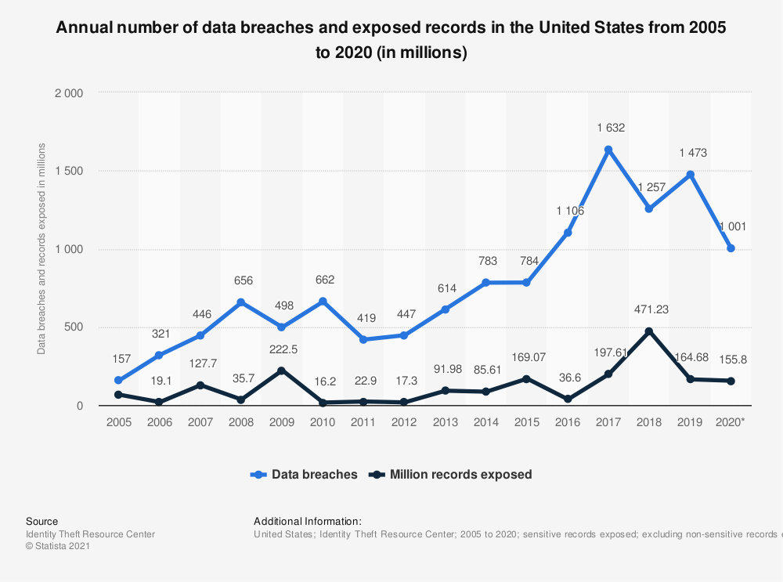
Contexto

Slide 9
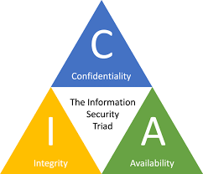
Princípios
Confidencialidade (Confidentiality):
Informação disponibilizada apenas para as pessoas autorizadas.
Integridade (Integrity):
Precisão, consistência e confiabilidade.
Disponibilidade (Availability):
Informação disponível para as pessoas autorizadas conforme os padrões acordados.

Slide 10
Princípios
Autenticidade:
Mensagem, transação ou troca de informações venha da fonte que afirma ser.
Irretratabilidade (não repúdio):
Alguém não possa negar a validade de algo.
Conformidade:
Implantar as leis, regras e procedimentos.

Slide 11

Princípios
Não há segurança e defesa sem os princípios.
Foco constante.
Consistência.
Proatividade.
Profundidade.
Keep it Simple.

Slide 12
Para refletir
“Se você conhece o inimigo e conhece a si mesmo, não precisa temer o resultado de cem batalhas. Se você conhece a si mesmo, mas não conhece o inimigo, para cada vitória ganha sofrerá também uma derrota. Se você não conhece nem o inimigo nem a si mesmo, perderá todas as batalhas.”
Sun Tzu - A Arte da Guerra

Slide 13
Conceitos
Ativo:
Agrega valor ao negócio;
Precisa ser protegido e monitorado;
Informação, software, hardware, pessoa, etc.
Vulnerabilidade:
Fraqueza que pode ser explorada por uma ou mais ameaças.
Problemas na qualidade do software, falta de treinamento, obsolescência, senhas fracas, informações expostas

Slide 14
Conceitos
Ameaça:
Um evento ou circunstância com potencial para impactar negativamente o ambiente de TI;
Cavalos de Tróia, vírus, rootkit etc.
Impacto:
Princípio violado;
Medida da exposição;
Exploração de uma vulnerabilidade por uma ameaça;
Perda financeira, imagem, segredos industriais etc.

Slide 15
Conceitos
Risco:
Probabilidade de exposição ou perda;
Vulnerabilidade ser explorada por uma ameaça.

Slide 16
Conclusão
Contexto econômico, social e tecnológico desafiador.
Comer, beber e respirar os princípios.
Essencial conhecer o seu ambiente e o que o cerca.
Abordagem holística.

Slide 17
Próxima Aula
Indicadores.
PDCA.

Slide 18
Fundamentos em Segurança Cibernética Defensiva
AULA 1.2. DADOS E FATOS
PROF. MÁRIO LUIZ MOURA JÚNIOR

Slide 19
Nesta aula:
Por que medir?
Tipos de indicadores.
Melhoria Contínua.

Slide 20
Para refletir
“Não se gerencia o que não se mede, não se mede o que não se define, não se define o que não se entende, e não há sucesso no que não se gerencia.”
William Edwards Deming

Slide 21
Por que medir?
Assunto permeia toda a organização.
Fundamental para a gestão.
Dados e fatos.
Apoio à tomada de decisões.
Indicador é um meio e não um fim.

Slide 22
Características dos indicadores
Relevante.
Mensurável.
Escopo definido.
Frequência regular.
Procure explorar componentes gráficos.
Evolução constante.
Medir, medir, medir.

Slide 23
Fator crítico de sucesso
Situação que deve acontecer para que seja considerado que um serviço foi realizado com sucesso.
O FCS deve, dentro do possível, ser na visão do negócio.
Dificuldade em entender a perspectiva do negócio.
Linguagem e visões técnicas sobrepõem a visão de negócio.
Dica:
Princípio da dor.

Slide 24

Fator crítico de sucesso - Exemplo
Agência de viagem on-line.
Fatores críticos de sucesso:
Cliente consegue pesquisar viagens e acrescentá-las ao cesto de compras.
A venda é finalizada com sucesso.
A cobrança é correta na visão do cliente e na visão da empresa.

Slide 25
KPI – Key Performance Indicator
Mede o sucesso do FCS.
KPIs mapeiam o FCS (escrito em linguagem de negócio) em uma linguagem numérica.
Uma variação negativa implica em impacto direto na capacidade de entrega.
Variações precisam ser controladas e previsíveis
Saltos imprevistos (positivos ou negativos) demonstram falta de controle.

Slide 26
KPI – Key Performance Indicator
Precisam ser conhecidos e compreendidos por todos os colaboradores.
Escopo, forma de cálculo e periodicidade claramente definidos.
Foco! No MÁXIMO 4 KPIs por FCS.
KPI perdido é crise!
KPI perdido implica em plano de ação!

Slide 27
KPI – Key Performance Indicator - Exemplo
Cliente consegue pesquisar viagens e acrescentá-las ao cesto de compras.
Disponibilidade do site no horário programado.
% de pesquisas no site com o tempo de resposta dentro do acordado.
% de transações com sucesso de acréscimo de itens ao cesto de compras.
% de pesquisas finalizadas com sucesso.

Slide 28
KPI – Key Performance Indicator - Exemplo
A venda é finalizada com sucesso.
% de vendas abandonadas por erro.
% de reclamações no SAC por dificuldades em realizar a compra.
A cobrança é correta na visão do cliente e na visão da empresa.
% de reclamações por valor indevido.
% de perda do faturamento por não reconhecimento da compra pelas instituições pagadores.

Slide 29
Indicadores Operacionais
Ajudam o acompanhamento do dia a dia.
Auxiliam na prevenção de desvios.
Previnem saltos imprevistos nos KPIs.
Podem focar em aspectos específicos do processo, serviço ou tecnologia.

Slide 30
Indicadores Operacionais
Cuidado com a fábrica de indicadores.
Indicador é meio.
Dado <> Informação
Perguntas básicas:
O que quero controlar?
Para que quero controlar?
O que farei caso aconteça um desvio?
Como posso medir?
Se não souber a resposta para alguma das perguntas acima, repense.

Slide 31
Indicadores Operacionais Exemplo
Quantidade de incidentes de segurança.
Quantidade de incidentes por prioridade.
Quantidade de incidentes por tipo de falha.
Tempo médio de resolução dos incidentes.
Volume de alterações no ambiente.
% de indisponibilidade por tipo de falha.
Alocação média de espaço em disco.
Quantidade de acessos simultâneos ao ambiente.

Slide 32
Dimensões
Aderência:
Adoção dos processos estabelecidos.
Eficiência:
Consumo de recursos para a execução do serviço.
Efetividade:
Verifica se os resultados esperados foram obtidos.
Valor para o negócio:
Verifica os ganhos / perdas para o negócio

Slide 33
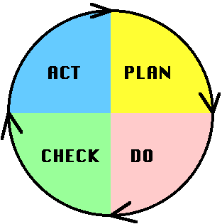
PDCA
Etapa | Descrição
Plan | Planejar as alterações que serão realizadas no serviço visando a melhoria da qualidade.
Do | Implantar as alterações e medir os resultados.
Check | Levantar os resultados e reportá-los para os tomadores de decisão.
Act | Deliberar sobre as alterações necessárias para melhorar o processo.

Slide 34

Conclusão
Não existe segurança sem evolução contínua.
Dados e fatos.
Direcionamento de ações.
Foco.
Persistência.
Equilíbrio custo X benefício.

Slide 35
Próxima Aula
NOC.
SOC.
CSIRT.

Slide 36
Fundamentos em Segurança Cibernética Defensiva
AULA 1.3. ESTRUTURAS
PROF. MÁRIO LUIZ MOURA JÚNIOR

Slide 37
Nesta aula:
NOC.
SOC.
CSIRT.

Slide 38
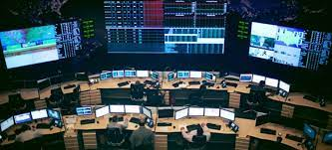
NOC
Network Operations Center.
Garantir comunicação.
Monitoração constante do ambiente.

Slide 39
NOC
Contrato de Suporte
Especializado
3º Nível
Especializado
Orientado a tecnologia ou Negócio
Atividades de média ou alta complexidade
2º Nível
1º Nível
24x7
Generalista
Orientado a procedimentos
Controle

Slide 40
SOC
Security Operations Center.
Garante a disponibilidade do ambiente.
Atuação orientada a procedimentos.
Operação do dia a dia.

Slide 41
SOC
Detectar incidentes e monitorar o seu status.
Realizar o diagnóstico inicial, isolando e mitigando o incidente, se possível.
Aplicação de patches.
Administração remota de equipamentos.
Aplicação de ações corretivas.
Aprovação de regras de firewall.
Atualização de antivírus.
Atualização de whitelist.
Aplicação de procedimentos.
Atualização de alertas.
Envolver e interagir com o próximo nível de resolução.

Slide 42
SOC
Geração | Descrição
1ª | Execução de procedimentos de baixa complexidade
2ª | Gestão e a correlação entre os eventos e as informações de segurança
3ª | Detecção, acompanhamento e resolução de vulnerabilidades. Procedimentos complexos para a solução de incidentes
4ª | Adoção de big data.
5ª | Uso de IA para identificação e resposta aos ataques.

Slide 43
CSIRT
Computer Security Incident Response Team).
Prevenir, atuar e gerenciar quaisquer incidentes de segurança.
Relacionamento com clientes, parceiros e mídia.
Três principais tipos de serviço:
Reativos: Disparados a partir de um evento ou solicitação.
Proativos: Antecipam ou previnem ataques ou falhas de segurança.
Gerenciamento da qualidade da segurança: Conhecimento e a experiência da equipe do CSIRT, para a análise de riscos, vulnerabilidades e redução de incidentes futuros.

Slide 44
CSIRT
Reativos | Proativos | Gerenciamento da qualidade da segurança
Tratamento de alarmes. | Auditorias e verificações. | Análise de riscos.
Tratamento de incidentes. | Gestão das ferramentas de segurança. | BCM / DRP.
Tratamento de vulnerabilidades. | Desenvolvimento de ferramentas de segurança. | Consultoria de segurança.
 | IDS. | Treinamentos.
 |  | Avaliação de produtos.

Slide 45
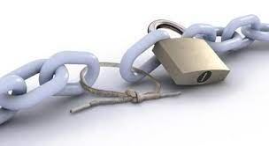
Para refletir
A força de uma estrutura de segurança é limitada pelo seu elo mais fraco.
Pessoas;
Processos;
Tecnologias;
Fornecedores.

Slide 46

Conclusão
Segurança é trabalho em equipe.
Esforço e coordenação de diversos times, habilidades, processos e tecnologias.

Slide 47
Próxima Aula
Governança Corporativa.

Slide 48
Fundamentos em Segurança Cibernética Defensiva
CAPÍTULO 2. GOVERNANÇA CORPORATIVA
PROF. MÁRIO LUIZ MOURA JÚNIOR

Slide 49
Fundamentos em Segurança Cibernética Defensiva
AULA 2.1. O QUE É GOVERNANÇA CORPORATIVA?
PROF. MÁRIO LUIZ MOURA JÚNIOR

Slide 50
Nesta aula:
Contexto.
Conflitos de agência.
O que é Governança Corporativa?
Stakeholders.
Valores.
Governança de TI.

Slide 51
Contexto
Crescimento das organizações.
Sociedades anônimas.
Separação da propriedade e gestão.

Slide 52
Conflitos de agência
Axioma de Klein: Inexistência do contrato completo.
Grande número de ocorrências imprevisíveis possíveis.
Multiplicidade de reações a cada nova ocorrência.
Crescente frequência de ocorrências imprevisíveis.
Axioma de Jensen-Meckling: inexistência do agente perfeito.
Aquele que seria indiferente entre maximizar os seus próprios objetivos e os de terceiros.

Slide 53
Conflitos de agência
Gestor oportunista:
Conflito entre acionistas e gestores.
Benefícios exorbitantes autoconcedidos.
Crescimento da empresa em detrimento da maximização do retorno.
Participação acionária em empresas clientes ou fornecedoras daquela que gerenciam.

Slide 54
Conflitos de agência
Acionista oportunista:
Conflito entre majoritários e minoritários.
Uso de informação privilegiada.
Auto nomeações ou nepotistas.
Cooptação de colegiados.
Estruturas piramidais de controle.

Slide 55
O que é Governança Corporativa?
“É o sistema pelo qual as sociedades são dirigidas e monitoradas, envolvendo os relacionamentos entre acionistas/cotistas, conselho e administração, diretoria, auditoria independente e conselho fiscal.
As boas práticas de governança corporativa convertem princípios em recomendações objetivas, alinhando interesses com a finalidade de preservar e otimizar o valor da organização, facilitando o seu acesso ao capital e contribuindo para a sua longevidade” -
Instituto Brasileiro de Governança Corporativa

Slide 56
Stakeholders
Pessoas, grupos ou instituições com interesses legítimos que afetam ou podem ser afetadas pelas ações praticadas pela empresa.

Slide 57
Stakeholders
Os stakeholders são classificados em quatro grupos:
Shareholders: Proprietários, Investidores.
Internos (Responsáveis pela geração e monitoramento dos resultados): Empregados, Executivos, Auditores, Conselhos.
Externos (Integrados à cadeia de negócio): Credores, Fornecedores, Integrantes da Cadeia de Suprimentos, Clientes e Consumidores.
Entorno: Restrito, Abrangente, Governos, ONG.

Slide 58
Objetivos da Governança
Existem duas linhas principais que guiam a governança corporativa:
Maximização do retorno total dos shareholders.
Maximizar uma função de múltiplos interesses atendendo à demanda de todos os stakeholders.

Slide 59
Valores da Governança Corporativa
Fairness: equidade no tratamento dos acionistas.
Disclosure: transparência das informações.
Accountability: prestação responsável de contas respeitando as melhores práticas de contabilidade e auditoria e garantindo a confiabilidade na gestão.
Compliance: conformidade no cumprimento das normas reguladoras.

Slide 60
Objetivos da Governança de TI
Obter vantagem da capacidade de TI em gerar novos modelos de negócio e mudar práticas de negócio.
Balancear os custos crescentes de TI e a expansão do valor da informação a fim de obter um apropriado retorno do investimento.
Gerenciar os riscos de fazer negócios em um mundo digital e a consequente dependência de entidades além do controle direto da empresa.

Slide 61
Objetivos da Governança de TI
Na prática, a governança corporativa e a governança de TI têm os mesmos objetivos:
Equilibrar os interesses dos stakeholders;
Aumentar o valor para o shareholder.
Gerenciar o impacto de TI na continuidade do negócio em função do aumento da segurança na informação e em TI em todos os aspectos da empresa;
Manter a habilidade de TI construir e manter o conhecimento essencial para sustentar e ampliar o negócio;
Prevenir falhas de TI, aumentando o valor e a reputação da empresa.

Slide 62
Conclusão
O foco de uma empresa é antes de tudo sua sobrevivência.
A segurança da informação, na prática, é um braço da governança de TI.

Slide 63
Próxima Aula
COBIT.

Slide 64
Fundamentos em Segurança Cibernética Defensiva
AULA 2.2. COBIT
PROF. MÁRIO LUIZ MOURA JÚNIOR

Slide 65
Nesta aula:
O que é o COBIT?
Princípios.
Estrutura básica.

Slide 66
O que é o COBIT?
Control Objectives for Information and related Technology.
Lançado em 1996 pelo ISACA.
Ferramenta para a auditoria do ambiente de TI.
Última versão: 2019.
Integrado aos principais frameworks de mercado.
Aberto e flexível.

Slide 67
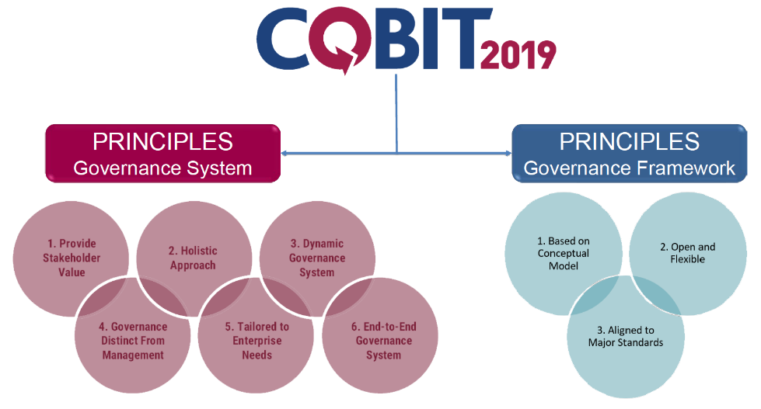
Princípios

Slide 68
Princípios
Agregar valor ao shareholder.
Promover uma visão holística abordando todos os aspectos necessários para a boa governança da empresa.
Prover um sistema de governança dinâmico e adaptável às mudanças do negócio.

Slide 69
Princípios
Separar o gerenciamento da governança garantindo que as atividades e decisões sejam executadas de acordo com a estratégia organizacional traçada.
Adaptar-se à realidade da empresa.
Visão fim a fim contemplando os diversos aspectos necessários para a governança de TI de uma organização.

Slide 70
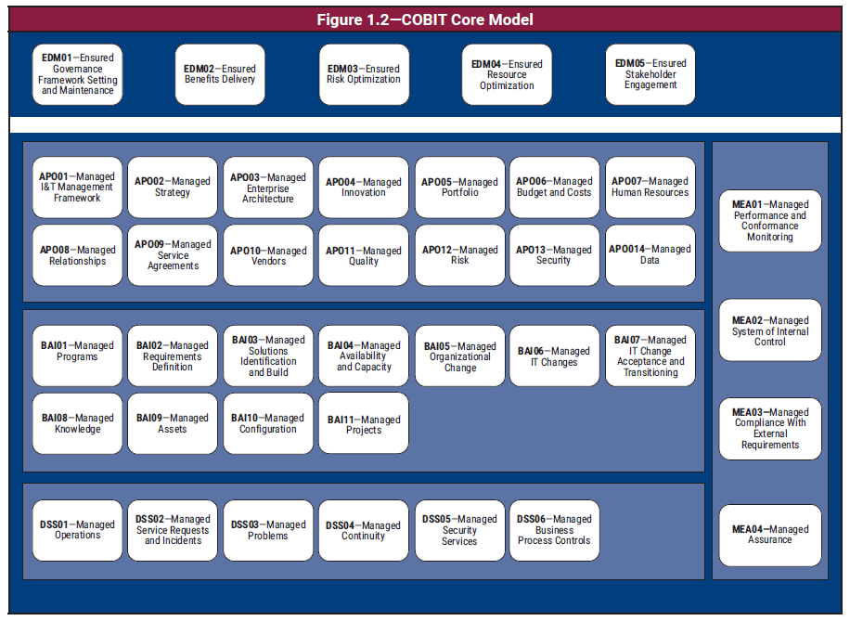
Estrutura

Slide 71
Estrutura
Camada de governança EDM (Evaluate, Direct and Monitor) avaliar, direcionar e monitorar.
Responsabilidades da alta direção para a avaliação, direcionamento e monitoração do uso dos ativos de TI para a criação de valor.

Slide 72
Estrutura
Camada de gerenciamento composta por quatro domínios:
APO (Align, Plan and Organize) alinhar, planejar e organizar;
Estratégica e táticas de TI.
BAI (Build, Acquire and Implement) construir, adquirir e implementar;
Desenho e transição dos projetos e soluções.
DSS (Deliver, Service and Support) entregar, servir e suportar;
Entrega dos serviços.
MEA (Monitor, Evaluate and Assess) monitorar, analisar e avaliar;
Performance e Conformidade da organização.

Slide 73
Conclusão
Ferramenta de auditoria.
Atuação integrada com outros frameworks.

Slide 74
Próxima Aula
ITIL.

Slide 75
Fundamentos em Segurança Cibernética Defensiva
AULA 2.3. ITIL
PROF. MÁRIO LUIZ MOURA JÚNIOR

Slide 76
Nesta aula:
Introdução ao ITIL.
Introdução ao PMBOK.

Slide 77
ITILv4 - Para refletir
Conjunto de práticas ≠ Leis.
Não prescritivo.
Usar e adaptar.
Agilidade e Resiliência.

Slide 78
Práticas
Práticas Gerais de Gerenciamento
Práticas de Gerenciamento de serviços
Ger. Arquitetura
Melhoria Contínua
Ger. Segurança
Ger. Disponibilidade
Ger Análise de Negócio
Ger. Capacidade Performance
Habilitação da Mudança
Ger.
Conhecimento
Mensuração e Divulgação
Ger. Mudança Organizacional
Ger. Incidente
Ger. Ativos de TI
Ger. Monitoração e Eventos
Ger. Problemas
Ger. Portifólio Serviços
Ger. Projetos
Ger. Relaciona-mento
Ger. Liberações (release)
Ger. Catálogo de Serviços
Ger. Configuração de Serviços
Ger. Continuidade Serviços
Ger. Riscos
Ger. Serviços Financeiros
Ger. Estratégia
Desenho de Serviço
Central de Serviços
Ger. Nível de Serviço
Ger. Requisição de Serviços
Ger. Fornecedores
Ger. Força de Trabalho e Talentos
Ger. Validação e Teste de Serviços
Práticas de Gerenciamento Técnico
Ger. Liberações (Deployment)
Ger. Infraestrutura e Plataformas
Ger. Desenvolvimento de Software

Slide 79
Sete princípios orientadores
Foco no valor (1)
Otimizar e automatizar (7)
Comece de onde você está (2)
Mantenha simples e prático (6)
Progresso interativo e com feedback (3)
Pense e trabalhe holisticamente (5)
Colaboração e Visibilidade (4)

Slide 80
Quatro dimensões do serviço
Organizações e pessoas:
Recursos, funções, habilidades necessários para a entrega de um serviço.
Informação e tecnologia:
Tecnologia e informações necessárias para fornecer e gerenciar serviços.

Slide 81
Quatro dimensões do serviço
Parceiros e fornecedores:
Relacionamentos necessários para a entrega bem-sucedida do serviço.
Fluxos de valor e processos:
As atividades, fluxos de trabalho, processos e procedimentos necessários para fornecer valor.

Slide 82
Sistema de Valor de Serviço
Princípios
Service Chain Value
Governança
Cadeia de Valor do Serviço
Oportunidade / Demanda
Valor
Práticas
Melhoria Contínua

Slide 83
Conclusões sobre o ITILv4
Usar e Adaptar.
MVP.
Práticas vivas.
Foco no valor.

Slide 84
O que é PMBOK?
Project Management Body of Knowledge.
Focado na excelência em gerenciamento de projetos.
Um projeto é um esforço temporário para criar um serviço ou produto ou resultado exclusivo.
Necessita de objetivos claros, parâmetros de medição, datas de início e término que atendam os requisitos das partes interessadas (stakeholders).
http://www.pmi.org

Slide 85
Objetivos
Padronização das atividades e fluxos do gerenciamento do projeto.
Assertividade da comunicação.
Controle e gestão das atividades importantes.
Eficiência do uso de recursos.
Controle do projeto e da sua evolução.
Mitigação de riscos.
Aumentas chances de sucesso do projeto.

Slide 86
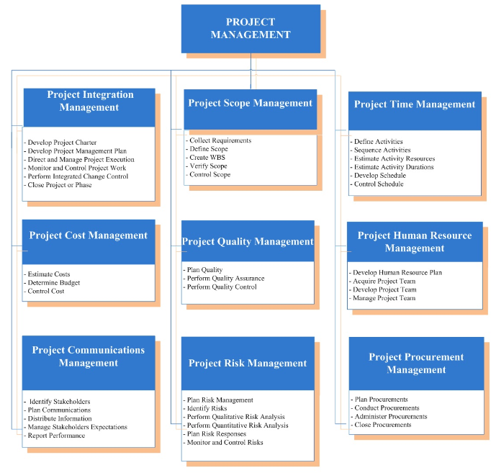
Visão Geral

Slide 87
Conclusão
COBIT, ITIL e PMBOK são conhecimentos essenciais para um profissional de segurança.
Existem certificações e carreiras focadas em cada um desses frameworks.
Importante entender as diferenças e aplicar o melhor dos mundos.
Usar e adaptar é crítico.

Slide 88
Próxima Aula
Família ISO 27000.

Slide 89
Fundamentos em Segurança Cibernética Defensiva
CAPÍTULO 3. FAMÍLIA ISO 27000
PROF. MÁRIO LUIZ MOURA JÚNIOR

Slide 90
Fundamentos em Segurança Cibernética Defensiva
AULA 3.1. FAMÍLIA ISO 27000
PROF. MÁRIO LUIZ MOURA JÚNIOR

Slide 91
Nesta aula:
Visão Geral.
SGSI.
ISO27005.
ISO27035.

Slide 92
Contexto
A família ISO 27000 contempla mais de 40 normas que versam sobre a governança da segurança da informação em TI.
Sugere terminologias, processos, políticas e procedimentos para a governança de segurança da informação.
Tríade CIA.
ISO27000
ISO27006
ISO27001
Família ISO27K
ISO27005
ISO27002
ISO27004
ISO27003

Slide 93
Família ISO27K
ISO27000: Visão Geral. Glossário de termos. Introdução ao ISMS.
ISO27001: Estabelecer, implantar, operar, monitorar, rever, manter e melhorar um sistema de Gestão da Segurança da Informação.
ISO27002: Código de prática para segurança da informação.
ISO27003: Guia para implantação do SGSI.
ISO27004: Monitoração, mensuração, análise e avaliação.
ISO27005: Gestão de riscos.
ISO27006: Auditoria e certificação do SGSI.
ISO27035: Gerenciamento de Incidentes de Segurança

Slide 94
SGSI
Sistema de Gestão da Segurança da Informação (SGSI).
Define e implanta estratégias, planos, políticas, medidas, controles usados para a definição, implantação, operação, monitoração e evolução da segurança da informação numa organização.

Slide 95
Escopo
Estrutura da organização de segurança.
Papéis e responsabilidades.
Comunicação e treinamento.
Processos para a proteção dos dados.
Gestão de acesso aos dados.
Criptografia.
Segurança Física.
Continuidade.

Slide 96
Escopo
Processos para coleta e armazenamento dos dados.
Comunicação e mecanismos para proteção dos dados.
Processos para aquisição, desenvolvimento e manutenção de sistemas.
Políticas para contratação de entidades externas.
Práticas de gerenciamento dos incidentes de segurança.
Conformidade com as leis e regulamentos relevantes para a organização.

Slide 97
Implantação do SGSI
Escopo
Objetivos
Políticas
Implantar o SGSI
Ferramentas
Políticas
Controles
Processos,
Treinamentos
Plan
Do
Act
Check
Ações corretivas
Lições Aprendidas
Melhoria contínua
Monitoração
Análise
Auditorias regulares,
Indicadores
Desvios
Análise de Tendências

Slide 98
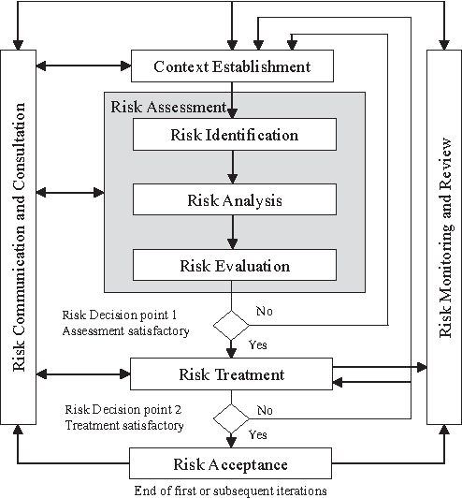
Gestão de Riscos ISO27005
Estabelecimento do contexto:
Critérios para identificação de riscos;
Papéis e responsabilidades;
Critérios de avaliação;
Critérios para cálculo do impacto e probabilidade.

Slide 99
Gestão de Riscos ISO27005
Avaliação de risco:
Listar os ativos;
Identificar as ameaças e vulnerabilidades associadas a cada ativo;
Calcular o impacto e a probabilidade a partir dos riscos;
Avaliar os riscos para cada ativo e sua aceitabilidade;
Priorizar os riscos.

Slide 100
Gestão de Riscos ISO27005
Comunicação constante e estruturada:
Visibilidade;
Compartilhamento de decisões;
Direcionamento e foco;
Monitoração constante:
Ambiente de negócios dinâmico.
Novas ameaças.
Novos projetos.

Slide 101
ISO27035
Planejar e preparar.
Detecção e registro.
Avaliação e decisão.
Resposta.
Lições aprendidas.

Slide 102
Conclusão
Certificação é da organização.
Maturidade limitada pelo elo mais fraco.
Segurança não é assunto apenas para TI.
Evolução contínua.
Não tenha medo de mudar.

Slide 103
Próxima Aula
Privacidade.
Governança de dados.

Slide 104
Fundamentos em Segurança Cibernética Defensiva
CAPÍTULO 4. PRIVACIDADE E GOVERNANÇA DE DADOS
PROF. MÁRIO LUIZ MOURA JÚNIOR

Slide 105
Fundamentos em Segurança Cibernética Defensiva
AULA 4.1. PRIVACIDADE E GOVERNANÇA DE DADOS
PROF. MÁRIO LUIZ MOURA JÚNIOR

Slide 106
Nesta aula:
Proteção e privacidade.
Princípios da governança de dados.
Papéis e responsabilidades.
Ciclo de vida dos dados.

Slide 107
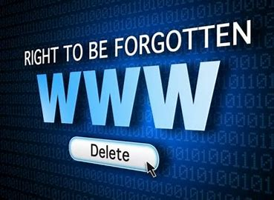
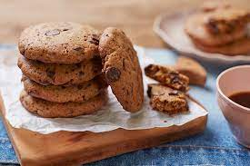
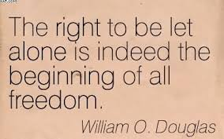
Privacidade

Slide 108
Proteção de dados
Aborda todo o ciclo de vida dos dados.
Combater corrupção, acesso não autorizado ou roubo.
Todas as dimensões envolvidas:
Segurança física dos equipamentos;
Processos;
Políticas;
Gestão de acessos;
Segurança lógica;
Controles de hardware;
Controles administrativos;
Segurança lógica de aplicativos de software.

Slide 109
Proteção de dados – Artigo 2º LGPD
I - o respeito à privacidade;
II - a autodeterminação informativa;
III - a liberdade de expressão, de informação, de comunicação e de opinião;
IV - a inviolabilidade da intimidade, da honra e da imagem;
V - o desenvolvimento econômico e tecnológico e a inovação;
VI - a livre iniciativa, a livre concorrência e a defesa do consumidor; e
VII - os direitos humanos, o livre desenvolvimento da personalidade, a dignidade e o exercício da cidadania pelas pessoas naturais.”

Slide 110
Suporte Tecnológico
Requisitos de monitoração e de auditoria.
Criptografia.
Eliminação dos dados.
Mascaramento de dados.
Resiliência de dados.

Slide 111
Pessoas, Fornecedores e Processos
Treinamento constante.
Backups e testes de restore.
Segurança física.
Gestão de acessos.
Política de segurança (formal e implantada).
Monitoração constante e viva.

Slide 112
Governança dos dados
Perguntas a serem respondidas (não exaustivo):
Onde os dados ficarão armazenados?
Quem tem autorização para alterar e/ou acessar?
Como alterar/acessar?
Quando alterar/acessar?
Como descartar?
Como garantir a sua integridade?
Qual é a sua finalidade?

Slide 113
8 Princípios
Integridade de todos os envolvidos.
Transparência nos processos e decisões.
Processos, controles e decisões auditáveis.
Dono (accountable) das decisões que envolvem dados comuns a diversos elementos da organização.

Slide 114
8 Princípios
Dono (accountable) das atividades de administração dos dados.
Dono (accountable) por verificar e garantir as necessidades de negócio e tecnológicas, padrões e requisitos de conformidade.
Garantir o suporte e padronização de dados corporativos.
Garantir a consistência dos dados na medida em que forem manipulados e operados.

Slide 115
Papéis básicos
Comitê gestor.
Dono dos dados.
Administrador de dado.

Slide 116
Ciclo de vida dos dados (Art 5º LGPD)
Coleta
Coleta: Obedecer ao princípio da finalidade e necessidade.
Processamento: respeita artigo 7º.
Análise: de acordo com a finalidade da coleta.
Compartilhamento: previamente autorizado pelo titular.
Exclusão
Processa-mento
Reutiliza-ção
Análise
Armazena-mento
Publicação

Slide 117
Ciclo de vida dos dados
Coleta
Armazenamento: prazos previamente definidos.
Reutilização: novo consentimento necessário.
Eliminação: dados eliminados após o término do tratamento.
Exclusão
Processa-mento
Reutiliza-ção
Análise
Armazena-mento
Publicação

Slide 118
Conclusão
Grau de proteção determinada pelo elo mais fraco:
Pessoas;
Processos;
Tecnologia;
Fornecedores.
Visão fim a vim.
Ownership.
“Right to be let alone”.

Slide 119
Próxima Aula
Direito digital.

Slide 120
Fundamentos em Segurança Cibernética Defensiva
CAPÍTULO 5. DIREITO DIGITAL
PROF. MÁRIO LUIZ MOURA JÚNIOR

Slide 121
Fundamentos em Segurança Cibernética Defensiva
AULA 5.1. DIREITO DIGITAL
PROF. MÁRIO LUIZ MOURA JÚNIOR

Slide 122
Nesta aula:
Introdução ao Direito Digital.
LGPD.

Slide 123
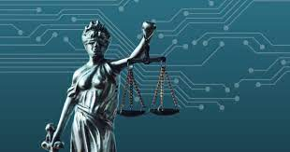
Direito Digital
Mesmos princípios do direito tradicional.
Mundo digital e mundo físico interligados.

Slide 124
Direito à Privacidade
Termo cunhado em 1890!
Harvard Law Review, o ensaio “The right to privacy”, de autoria de Samuel Warren e Louis Brandeis.
“Right to be let alone”.

Slide 125

Declaração Universal dos Direitos Humanos (ONU)
Todas as pessoas são protegidas pela lei.
Não podem sofrer ataques à sua honra e reputação.
Liberdade de expressão.

Slide 126
2011 – Lei 12.527
2014 – Lei 12.965
Timeline
2012 – Lei 12.735
2018 – Lei 13.709
Lei de Acesso à Informação (LAI).
Livre acesso às Informações dos órgãos públicos.
Sigilo em caso de exceção e por determinação legal.
Aplicável aos três poderes e diversas esferas da administração pública.
Entidades privadas quando receberem e empregarem recursos públicos.

Slide 127
2011 – Lei 12.527
2014 – Lei 12.965
Timeline
2012 – Lei 12.735
2018 – Lei 13.709
Lei Carolina Dieckmann.
Criminaliza:
Invasão de dispositivo;
Obter, adulterar ou destruir dados ou informações sem autorização expressa;
Instalar vulnerabilidades para obter vantagem ilícita;
Produzir, oferecer distribuir, vender ou difundir programas para as práticas acima;
Interrupção ou perturbação de comunicações;
Falsificação de documento particular;
Falsificação de cartão.

Slide 128
2011 – Lei 12.527
2014 – Lei 12.965
Timeline
2012 – Lei 12.735
2018 – Lei 13.709
Marco Civil da Internet.
Garante:
Respeito à liberdade de expressão nos princípios da constituição.
Proteção da privacidade e de dados pessoais.
Direitos humanos, o desenvolvimento da personalidade e o exercício da cidadania em meios digitais.
Pluralidade e a diversidade.
Abertura e a colaboração.
Livre concorrência, iniciativa e a defesa do consumidor.
Neutralidade de rede.
Direito de acesso à internet a todos.

Slide 129
2011 – Lei 12.527
2014 – Lei 12.965
Timeline
2012 – Lei 12.735
2018 – Lei 13.709
Lei Geral de Proteção de Dados.
Aplicada a todas as organizações que tratam os dados de cidadãos brasileiros.

Slide 130
LGPD - Fundamentos
Respeito à privacidade.
Autodeterminação informativa.
Liberdade de expressão, de informação, de comunicação e de opinião.
Inviolabilidade da intimidade, da honra e da imagem.
Desenvolvimento econômico e tecnológico e a inovação.
Livre iniciativa, a livre concorrência e a defesa do consumidor.
Respeito aos direitos humanos, o livre desenvolvimento da personalidade, a dignidade e o exercício da cidadania pelas pessoas naturais.

Slide 131
LGPD - Princípios
Finalidade;
Adequação;
Necessidade;
Livre acesso;
Qualidade dos dados;
Transparência;
Segurança;
Prevenção;
Não discriminação;
Responsabilização e prestação de contas.

Slide 132
LGPD - DPO
Gerir reclamações, esclarecimentos e garantir as medidas indicadas pelo titular.
Ponto de contato para a autoridade nacional e adotar as providências necessárias.
Garantir o treinamento e orientação de funcionários e terceiros.
Garantir a execução das normas e determinações.

Slide 133
LGPD – Governança de dados
Comprometimento do controlador com a legislação.
Aplicabilidade em todos os dados sob seu controle.
Compatibilidade com a estrutura, escala e o volume de suas operações e sensibilidade dos dados tratados.
Avaliação sistemática de impactos e riscos à privacidade.
Atuação transparente estabelecendo relação de confiança com o titular.

Slide 134
LGPD – Governança de dados
Mecanismos de supervisão internos e externos.
Planos de resposta a incidentes e remediação.
Atualização constante com base em informações obtidas a partir de monitoramento contínuo e avaliações periódicas.
Efetividade do programa de governança garantindo o cumprimento da lei e as solicitações das autoridades competentes.
Regras claras, atualizadas e publicadas.

Slide 135
Ciclo de vida dos dados (Art 5º)
Coleta
Exclusão
Processamento
Reutilização
Análise
Armazenamento
Publicação

Slide 136
Conclusão
Mundo virtual é uma extensão do mundo real.
Base da defesa cibernética.
Ownership.
Accountable.
Visão fim a fim.
Fechar os olhos não é solução.

Slide 137
Próxima Aula
Crimes Virtuais.

Slide 138
Fundamentos em Segurança Cibernética Defensiva
CAPÍTULO 6. CRIMES VIRTUAIS E ENTIDADES DE APOIO
PROF. MÁRIO LUIZ MOURA JÚNIOR

Slide 139
Fundamentos em Segurança Cibernética Defensiva
AULA 6.1. CRIMES VIRTUAIS E ENTIDADES DE APOIO
PROF. MÁRIO LUIZ MOURA JÚNIOR

Slide 140
Nesta aula:
Crimes Virtuais.
Entidades de apoio.

Slide 141
Crimes Virtuais
Atividade criminosa.
Dispositivo computacional (computador, rede ou um dispositivo).
Infringem a legislação sendo culpáveis.
Lista não exaustiva: ameaça, crimes contra a honra, induzimento e instigação ou auxilio a suicídio, furto, falsificação de documentos, estelionato, espionagem industrial, violação de segredo, apologia de crime, racismo, atentado a serviço de utilidade pública, pornografia infantil, corrupção de menores, violação de direitos de autor, inserção de dados falsos em sistema de informações, crimes contra equipamentos de votação, invasão de dispositivo informático.

Slide 142
Para refletir
“Se você conhece o inimigo e conhece a si mesmo, não precisa temer o resultado de cem batalhas. Se você conhece a si mesmo, mas não conhece o inimigo, para cada vitória ganha sofrerá também uma derrota. Se você não conhece nem o inimigo nem a si mesmo, perderá todas as batalhas.”
Sun Tzu - A Arte da Guerra

Slide 143
Principais Ataques
Malware: software malicioso que visa danificar dados ou atuar no ambiente computacional de terceiros sem autorização.
Phishing: Roubo de dados usando alguma mensagem chamativa para atrair a vítima.
SPAM: Envio de mensagens publicitárias não solicitadas.
Roubo de identidade: uso das informações de outra pessoa para cometer crimes.

Slide 144
Principais Ataques
Ataques via Web (Web-based Attacks): usam fragilidades do ambiente ou código.
Cross-site scripting (XSS): um código malicioso é inserido em um site confiável para obter dados indevidamente.
Injeção de SQL (SQLI): um código malicioso é enviado num formulário de entrada possibilitando a alteração, remoção ou disponibilização dos dados para o invasor.
Path transversal: Injeção de dados na hierarquia do webserver permitindo o acesso à configuração, credenciais e informações armazenadas localmente.
Inclusão de arquivo local: execução de um arquivo em outro lugar no sistema.
Negação de serviço distribuída (DDoS). Um serviço é inundado com requisições provenientes de diversos lugares limitando o acesso dos usuários legítimos.

Slide 145
Principais Ataques
Data Breach: um invasor externo consegue acesso a dados sensíveis, protegidos ou confidenciais.
Insider Threat: ameaças conduzidas por pessoas da própria organização com acesso privilegiado.
Botnets: conjunto de equipamentos infectados que poderão de forma orquestrada realizar um ataque.
Roubo, manipulação, danos e perda de equipamentos.
Information Leakage: fraqueza da aplicação em que a mesma revela dados sensíveis.

Slide 146
Principais Ataques
Ransomware: tipo de ataque que sequestra seu computador codificando os dados e exigindo pagamento para a sua liberação.
Espionagem virtual: ato de obter de forma não autorizada informações sensíveis de quaisquer tipos de entidades (governos, empresas, etc.) visando vantagens comerciais, militares, etc.
Cryptojacking: uso de dispositivos alheios para a mineração não autorizada de cripto moedas para o atacante.

Slide 147
Como se proteger
O CERT.BR apresenta uma cartilha de segurança bastante detalhada e com linguagem acessível. O leitor poderá encontrar o link nas referências.
O blog TMB apresenta uma lista de 10 mandamentos de segurança.

Slide 148
10 mandamentos
Qualquer pessoa ou organização pode ser alvo de cibercriminosos. Esteja ciente e consciente o tempo todo.
As senhas devem ser individuais, fortes e exclusivas.
Mantenha todo o software e hardware atualizados.
Relate toda e qualquer atividade suspeita.
Proteja todos os dispositivos, incluindo smartphones.

Slide 149
10 mandamentos
Identifique pontos fracos de segurança e corrija-os.
Tenha cuidado ao clicar em links ou arquivos.
Bloqueie o seu dispositivo quando estiver longe dele.
Revise suas medidas de segurança cibernética regularmente.
Faça vários backups, com pelo menos um mantido fora do local (e claro o proteja).

Slide 150
“Outros” 10 mandamentos
Desenvolva e mantenha uma forte higiene cibernética: treinamento do seu pessoal, políticas de senha, atualização de software, processos atualizados, etc.
Conheça e proteja os seus fornecedores.
Identifique e proteja os ativos mais críticos.
Pratique o seu plano de resposta a incidentes de segurança.
Crie e desenvolva um plano de comunicação.

Slide 151
“Outros” 10 mandamentos
Audite externamente e atualize o seu plano de resposta de incidentes regularmente.
Crie um time robusto de monitoração de ameaças de segurança.
Avalie a possibilidade de fazer um seguro contra ataques cibernéticos.
Engaje-se na comunidade de segurança.
Garanta o conhecimento e aplicação das leis e mantenha o relacionamento com os órgãos competentes.

Slide 152
Entidades de apoio
Delegacias de crimes cibernéticos.
Safernet.
CERT BR.
ANPD.

Slide 153
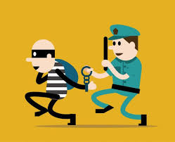
Conclusão
Monitorar e prevenir sempre.
Você será invadido.
Conheça seu inimigo.
Conheça a legislação.
Mantenha-se atualizado.
Crie um laboratório e treine as técnicas de ataque.
Entre na mente do atacante.
Estabeleça uma rede de apoio.

Slide 154
Próxima Aula
Resposta a incidente de segurança.

Slide 155
Fundamentos em Segurança Cibernética Defensiva
CAPÍTULO 7. TRATAMENTO DE INCIDENTES
PROF. MÁRIO LUIZ MOURA JÚNIOR

Slide 156
Fundamentos em Segurança Cibernética Defensiva
AULA 7.1. TRATAMENTO DE INCIDENTES
PROF. MÁRIO LUIZ MOURA JÚNIOR

Slide 157
Nesta aula:
Ciclo de vida de um incidente.

Slide 158
Ciclo de vida
Preparação
Detecção e Análise
Contenção, erradicação e recuperação
Análise pós incidente

Slide 159
Preparação
Preparação
Detecção e Análise
Contenção, erradicação e recuperação
Análise pós incidente
Crítica para o sucesso do ciclo de vida.
Contratação e treinamento da equipe.
Contratação de fornecedores.
Definição e implantação do processo.
Definição da matriz de comunicação e escalação.
Critérios e forma de registro.

Slide 160
Preparação
Preparação
Detecção e Análise
Contenção, erradicação e recuperação
Análise pós incidente
SLAs de resolução.
Definição dos critérios de impacto e urgência.
 |  | Urgência
 |  | Alto | Médio | Baixo
Impacto | Alto | 1 | 2 | 3
 | Médio | 2 | 3 | 4
 | Baixo | 3 | 4 | 5

Slide 161
Preparação
Preparação
Detecção e Análise
Contenção, erradicação e recuperação
Análise pós incidente
Instalação e configuração das ferramentas de monitoração, gestão de logs, ids, etc.
Instalação do SIEM.
Rotinas operacionais.
Perímetro
Rede
Endpoint
Aplicação
Dados
Ativos Críticos

Slide 162
Detecção e Análise
Preparação
Detecção e Análise
Contenção, erradicação e recuperação
Análise pós incidente
Detecção da ameaça.
Registro, classificação, priorização e direcionamento do incidente.
Notificação segundo a matriz previamente definida.

Slide 163
Contenção
Preparação
Detecção e Análise
Contenção, erradicação e recuperação
Análise pós incidente
Minimizar impactos na organização no tempo acordado.
Medidas previamente acordadas e treinadas para cada um dos tipos de ameaça.
Visão holística evitando “surpresinhas”.
Controle e monitoração constantes.
Conter a falha x Produzir evidências.

Slide 164
Erradicação
Preparação
Detecção e Análise
Contenção, erradicação e recuperação
Análise pós incidente
Ações estruturadas e coordenadas para eliminar todas as falhas.
Priorizar quick wins.
Gerir a implantação de ações de curto, médio e longo prazo.
Solução definitiva estrutural.

Slide 165
Recuperação
Preparação
Detecção e Análise
Contenção, erradicação e recuperação
Análise pós incidente
Ambiente volta à normalidade de forma coordenada.
Procedimentos de subida.
Procedimentos de validação.

Slide 166
Análise pós incidente
Preparação
Detecção e Análise
Contenção, erradicação e recuperação
Análise pós incidente
O que realmente aconteceu (visão interna e externa)?
Quando aconteceu? Qual é a linha do tempo fim a fim?
Qual etapa não funcionou bem? Por quê?
O que funcionou bem? Por quê?
Poderíamos ter evitado este incidente? Onde falhamos?
Como resolver cada uma das falhas acima? Quanto tempo? Quanto custa?
Eliminamos definitivamente e em todo o parque a ameaça? Qual o plano de ação?

Slide 167
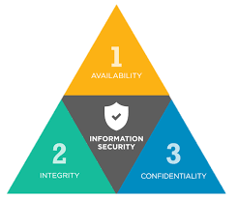
Conclusão
Abordagem científica e estruturada.
Visão holística:
Pessoas;
Processos;
Tecnologia;
Parceiros.
PDCA constante.

